Slide 1
Módulo 3: Protocolos e Modelos
Material do instrutor
Introdução às redes v7.0 (ITN)
Notes:
Programa da Cisco Networking Academy
Introdução às redes v7.0 (ITN)
Módulo 3: Protocolos e Módulos

Slide 2
Instructor Materials – Module 3 Planning Guide
This PowerPoint deck is divided in two parts:
Instructor Planning Guide
Information to help you become familiar with the module
Teaching aids
Instructor Class Presentation
Optional slides that you can use in the classroom
Begins on slide # 12
Note: Remove the Planning Guide from this presentation before sharing with anyone.
For additional help and resources go to the Instructor Home Page and Course Resources for this course. You also can visit the professional development site on netacad.com, the official Cisco Networking Academy Facebook page, or Instructor Only FB group.
Notes:
2

Slide 3
What to Expect in this Module
To facilitate learning, the following features within the GUI may be included in this module:
Feature | Description
Animations | Expose learners to new skills and concepts.
Videos | Expose learners to new skills and concepts.
Check Your Understanding(CYU) | Per topic online quiz to help learners gauge content understanding.
Interactive Activities | A variety of formats to help learners gauge content understanding.
Syntax Checker | Small simulations that expose learners to Cisco command line to practice configuration skills.
PT Activity | Simulation and modeling activities designed to explore, acquire, reinforce, and expand skills.

Slide 4
What to Expect in this Module (Cont.)
To facilitate learning, the following features may be included in this module:
Feature | Description
Hands-On Labs | Labs designed for working with physical equipment.
Class Activities | These are found on the Instructor Resources page. Class Activities are designed to facilitate learning, class discussion, and collaboration.
Module Quizzes | Self-assessments that integrate concepts and skills learned throughout the series of topics presented in the module.
Module Summary | Briefly recaps module content.

Slide 5
Check Your Understanding
Check Your Understanding activities are designed to let students quickly determine if they understand the content and can proceed, or if they need to review.
Check Your Understanding activities do not affect student grades.
There are no separate slides for these activities in the PPT. They are listed in the notes area of the slide that appears before these activities.
Notes:
5

Slide 6
Module 3: Activities
What activities are associated with this module?
Page # | Activity Type | Activity Name | Optional?
3.0.3 | Class Activity | Design a Communications System | Recommended
3.1.1 | Video | Devices in a Bubble | Recommended
3.1.12 | Check Your Understanding | The Rules | Recommended
3.2.4 | Check Your Understanding | Protocols | Recommended
3.3.6 | Check Your Understanding | Protocol Suites | Recommended
3.4.4 | Lab | Research Networking Standards
3.4.5 | Check Your Understanding | Standards Organizations | Recommended
3.5.5 | Packet Tracer | Investigate the TCP/IP and OSI Models in Action | Recommended
3.6.6 | Check Your Understanding | Data Encapsulation | Recommended
3.7.9 | Lab | Install Wireshark | Recommended
3.7.10 | Lab | Use Wireshark to View Network Traffic | Recommended
3.7.11 | Check Your Understanding | Data Access | Recommended
Notes:
6

Slide 7
Module 3: Best Practices (Cont.)
Prior to teaching Module 3, the instructor should:
Review the activities and assessments for this module.
Try to include as many questions as possible to keep students engaged during classroom presentation.
After this Module, the Basic Networking Connectivity and Communications Exam is available, covering Modules 1-3.
Topic 3.1
Use the mail analogy to introduce how data will be sent across a network.
Discuss the rules of addressing a letter and why the Post Office has these rules.
Discuss how protocols are used in human communication and how they are used in networking.
Notes:
7

Slide 8
Module 3: Best Practices (Cont.)
Topic 3.2
Discuss the different protocol types and why each one is important.
Explain the role of protocol functions in facilitating network communications.
Topic 3.3
Explain why protocol suites are important and why TCP/IP is the primary suite for today.
Discuss the interaction between a user and a web server. Use the animations on page 3.3.5
Topic 3.4
Discuss why open standards are important.
Discuss the advantages and disadvantages of a standards-based protocol and a proprietary protocol.
Notes:
8

Slide 9
Module 3: Best Practices (Cont.)
Topic 3.5
TCP/IP - Students need to memorize the layers and what protocols are found at each layer. See packet tracer activity 3.5.5.
Discuss the advantages and disadvantages using a layered model.
Discuss why the models are vitally important to networking. An analogy would be when studying anatomy, how important is the skeletal structure? This becomes the foundation that anatomy will use to build everything from there. Likewise in networking, we never get far away from the OSI or TCP/IP models when identify what protocol or equipment does, like a switch using MAC addresses and a router using IP addressing. Or when we use top down, bottom up when troubleshooting.
Illustrate the usefulness of the OSI model to troubleshoot with the divide and conquer method. This is when we ping a device that is having issues. If the Layer 3 ICMP ping fails we will look from Layer 3 down… because the issue will be at Layer 1, Layer 2 or Layer 3; however if the ping is good then we look from Layer 4 up because the issues will be at Layer 4, Layer 5, Layer 6, or Layer 7. Examples of higher layer issues are bad authentication, incorrect formatting, etc. Examples of lower layer issues are bad cables, bad connectors, VLAN assignment, bad IP addressing and or subnet masking, etc.
Notes:
9

Slide 10
Module 3: Best Practices (Cont.)
Topic 3.6
Discuss the importance of segmenting the data stream and having the ability to multiplex/interleave traffic.
Consider the analogy of the federal government making a law that all trains had to have the same type of cars and content. Think how inefficient it would be to have all coal cars on one train, all box cars carrying electronics on another, etc. Most areas in the country would have an excess of one item and shortages of others. However, by allowing trains to interleave various cars with variety of items we can supply many products to everyone and minimize shortages.
Notes:
10

Slide 11
Module 3: Best Practices (Cont.)
Topic 3.7
Explain the differences between Layer 3 and Layer 2.
An analogy of traveling by air can be a good way to illustrate this. If someone were flying from point A to point C, but had a layover at city B; our tickets would show that we are flying from A to C and we would label our luggage for C (not B!). This is the same thing L3 does, but inside our envelope we will see that we have several slips of paper. One will say we are leaving a certain gate (say A1) at city A and land at a gate (say B2) in city B. Then we will go gate B3 because our second piece of paper states we will fly from there to C and we will land at gate C3. This is how the layer 2 MAC address will work. Layer 2 is for each leg of the journey, but Layer 3 is for initial source and the final destination.
Notes:
11

Slide 12
Módulo 3: Protocolos e Modelos
Introdução às redes 7.0 (ITN)
Notes:
Programa da Cisco Networking Academy
Introdução às redes v7.0 (ITN)
Módulo 3: Protocolos e Modelos

Slide 13
Objetivos do módulo
Título do Módulo: Protocolos e Modelos
Objetivo do Módulo:Explicar como os protocolos de rede permitem que dispositivos acessem recursos de rede locais e remotos.
Título do Tópico | Objetivo do Tópico
As regras | Descrever os tipos de regras que são necessárias para o êxito da comunicação.
Protocolos | Explicar a necessidade dos protocolos na comunicação de rede.
Conjuntos de protocolos | Explicar a finalidade da adesão a um conjunto de protocolos.
Empresas de padrões | Explicar a função de empresas de padrões no estabelecimento de protocolos para interoperabilidade de rede.
Modelos de referência | Explicar como o modelo TCP/IP e o modelo OSI são usados para facilitar a padronização no processo de comunicação.
Encapsulamento de dados | Explicar como o encapsulamento permite que os dados sejam transportados pela rede.
Acesso a dados | Explicar como os hosts locais acessam recursos locais em uma rede.
Notes:
13
3 - Protocolos e modelos
3.0 - Introdução
3.0.2 - O que aprenderei a fazer neste módulo?

Slide 14
Atividade em Classe - Projetar um Sistema de Comunicação
Projetar um sistema de comunicação
Objetivos:
Explicar a função dos protocolos e das organizações padronizadoras para facilitar a interoperabilidade nas comunicações de rede.
Notes:
14
3 - Protocolos e modelos
3.0 - Introdução
3.0.3 - Atividade de classe - Projetar um sistema de comunicações

Slide 15
3.1 As Regras
Notes:
3 - Protocolos e modelos
3.1 — Regras

Slide 16
O vídeo de regras - Dispositivos em uma bolha
Este vídeo explicará os protocolos que os dispositivos usam para ver seu lugar na rede e se comunicar com outros dispositivos.
Notes:
3 - Protocolos e modelos
3.1 — Regras
3.1.1 — Vídeo — Dispositivos em uma bolha

Slide 17
As regras Princípios da comunicação
As redes podem variar em tamanho e complexidade. Não é suficiente ter uma conexão, os dispositivos devem concordar em “como” se comunicar.
Há três elementos para qualquer comunicação:
Haverá uma fonte (remetente).
Haverá um destino (receptor).
Haverá um canal (mídia) que prevê o caminho das comunicações para ocorrer.
Notes:
3 - Protocolos e modelos
3.1 — Regras
3.1.2 –Fundamentos das comunicações

Slide 18
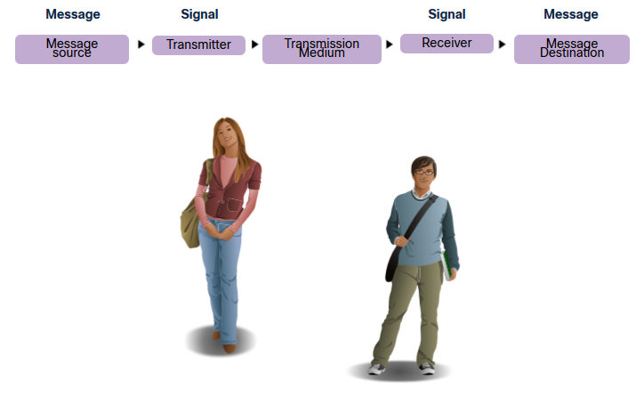
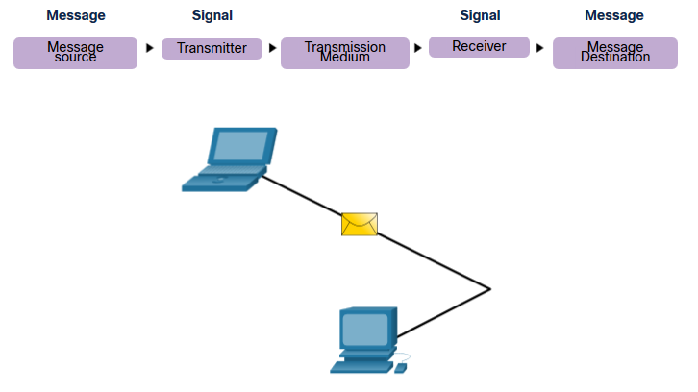
As Regras Protocolos de comunicações
Todas as comunicações são regidas por protocolos.
Protocolos são as regras que as comunicações seguirão.
Essas regras variam de acordo com o protocolo.
Notes:
3 - Protocolos e modelos
3.1 — Regras
3.1.3 -Protocolos de comunicação

Slide 19
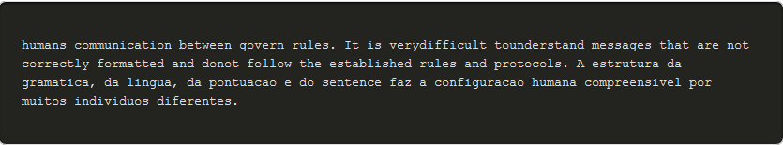
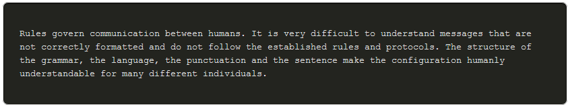
As regras Estabelecimento de regras
Os indivíduos devem usar regras ou acordos estabelecidos para governar a conversa.
A primeira mensagem é difícil de ler porque não está formatada corretamente. A segunda mostra a mensagem formatada corretamente
Notes:
3 - Protocolos e modelos
3.1 — Regras
3.1.4 – Estabelecimento de regras

Slide 20
As regras Estabelecimento de regras(Cont.)
Os protocolos devem ser considerados para os seguintes requisitos:
Um emissor e um receptor identificados
Língua e gramática comum
Velocidade e ritmo de transmissão
Requisitos de confirmação ou recepção
Notes:
3 - Protocolos e modelos
3.1 — Regras
3.1.4 - Estabelecimento de Regras (cont.)

Slide 21
Osrequisitos do protocolode redede regras
Protocolos de computador comuns devem estar de acordo e incluir os seguintes requisitos:
Codificação de mensagens
Formatação e encapsulamento de mensagens
Tamanho da Mensagem
Tempo da mensagem
Opções de envio de mensagem
Notes:
3 - Protocolos e modelos
3.1 — Regras
3.1.5 — Requisitos de protocolo de rede

Slide 22
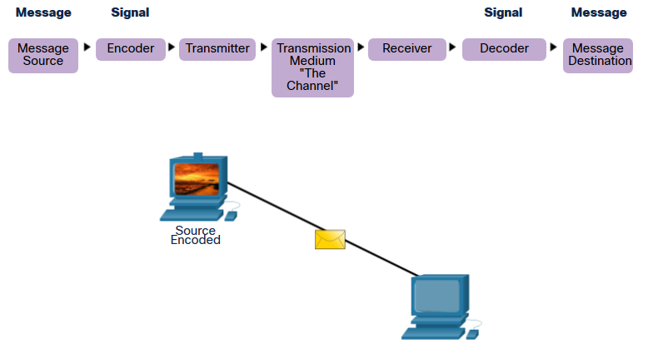
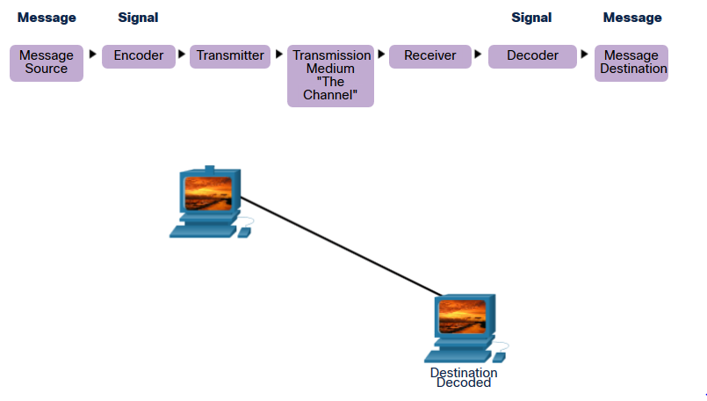
As regras Codificação da mensagem
A codificação é o processo de conversão de informações em outra forma aceitável para a transmissão.
A decodificação reverte esse processo para interpretar como informações.
Notes:
3 - Protocolos e modelos
3.1 — Regras
3.1.6 – Codificação de mensagens

Slide 23
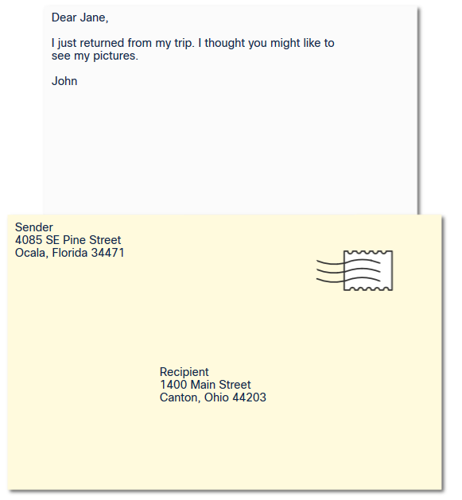
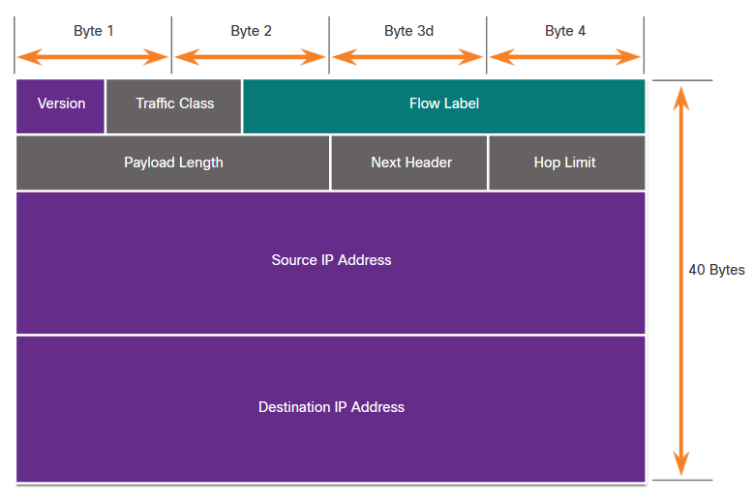
As regras Formatação e encapsulamento da mensagem
Quando uma mensagem é enviada, ela deve usar um formato ou estrutura específica.
Os formatos da mensagem dependem do tipo de mensagem e do canal usado para entregá-la.
Notes:
3 - Protocolos e modelos
3.1 — Regras
3.1.7 – Formatação e encapsulamento de mensagens

Slide 24
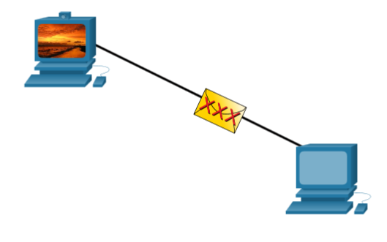
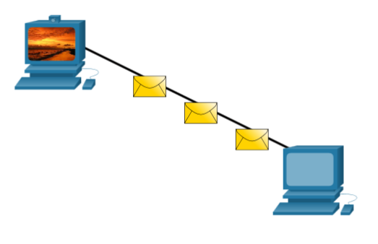
As regras Tamanho da mensagem
A codificação entre hosts deve estar em um formato adequado para o meio físico.
As mensagens enviadas pela rede são convertidas em bits
Os bits são codificados em um padrão de luz, som ou impulsos elétricos.
O host de destino deve decodificar os sinais para interpretar a mensagem.
Notes:
3 - Protocolos e modelos
3.1 — Regras
3.1.8 -Tamanho da Mensagem

Slide 25
As regras Temporização de mensagem
A temporização da mensagem inclui o seguinte:
Controle de fluxo - gerencia a taxa de transmissão de dados e define quanta informação pode ser enviada e a velocidade na qual ela pode ser entregue.
Tempo limite de resposta — gerencia o tempo que um dispositivo espera quando não ouve uma resposta do destino.
Método de acesso - determinar quando alguém pode enviar uma mensagem.
Pode haver várias regras que regem questões como “colisões”. Isso ocorre quando mais de um dispositivo envia tráfego ao mesmo tempo e as mensagens ficam corrompidas.
Alguns protocolos são proativos e tentam evitar colisões; outros protocolos são reativos e estabelecem um método de recuperação após a colisão ocorrer.
Notes:
3 - Protocolos e modelos
3.1 — Regras
3.1.9 -Tempo da mensagem

Slide 26
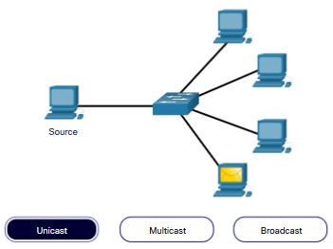
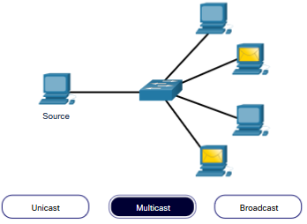
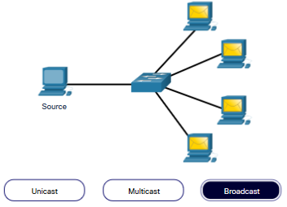
As regras Opções de entrega da mensagem
A entrega de mensagens pode ser um dos seguintes métodos:
Unicast – comunicação um para um.
Multicast — um para muitos, geralmente não todos
Broadcast – um para todos
Nota: Astransmissões são usadas em redes IPv4, mas não são uma opção para IPv6. Mais tarde, também veremos “Anycast” como uma opção de entrega adicional para IPv6.
Notes:
3 - Protocolos e modelos
3.1 — Regras
3.1.10 – Opções de entrega de mensagem

Slide 27
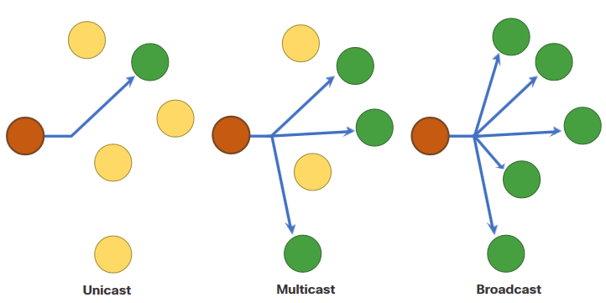
As Regras Uma Nota Sobre o Ícone de Nó
Os documentos podem usar o ícone do nó, normalmente um círculo, para representar todos os dispositivos.
A figura ilustra o uso do ícone do nó para opções de entrega.
Notes:
3 - Protocolos e modelos
3.1 — Regras
3.1.11 — Uma Nota Sobre o Ícone do Nó
3.1.12 — Verifique o seu entendimento — As regras

Slide 28
3.2 Protocolos
Notes:
3 - Protocolos e modelos
3.2 — Protocolos

Slide 29
Visão geral do protocolo derede
Protocolos de rede definem um conjunto comum de regras.
Pode ser implementado em dispositivos em:
Software
Hardware
Ambos
Protocolos têm os seus próprios:
Função
Formato
Regras
Tipo de Protocolo | Descrição
Comunicações em Rede | permitir que dois ou mais dispositivos se comuniquem através de uma ou mais redes
Segurança da rede | dados seguros para fornecer autenticação, integridade de dados e criptografia de dados
Roteamento | permitir que os roteadores troquem informações de rota, comparem informações de caminho e selecionem o melhor caminho
Descoberta de serviço | usado para a detecção automática de dispositivos ou serviços
Notes:
3 - Protocolos e modelos
3.2 — Protocolos
3.2.1 — Visão geral do protocolo de rede

Slide 30
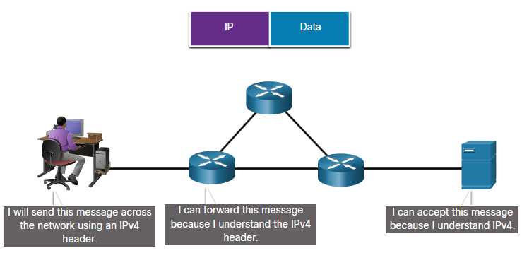
Funções de protocolo de rede
Os dispositivos usam protocolos acordados para se comunicar.
Protocolos podem ter pode ter uma ou funções.
Função | Descrição
Endereçamento | Identificação de remetente e destinatário
Confiabilidade | Fornece entrega garantida
Controle de fluxo | Garante fluxos de dados a uma taxaeficiente
Sequenciamento | Rotula exclusivamente cada segmento de dados transmitido
Detecção de erros | Determina se os dados ficaram corrompidos durante a transmissão
Interface de aplicação | Comunicações de processo a processo entre aplicativos de rede
Notes:
3 - Protocolos e modelos
3.2 — Protocolos
3.2.2 — Funções de protocolo de rede

Slide 31
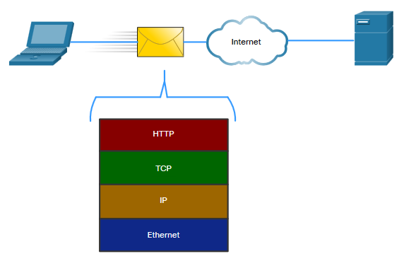
Protocolos Interação de protocolos
As redes exigem o uso de vários protocolos.
Cada protocolo tem sua própria função e formato.
Protocolos | Função
Protocolo HTTP | Governa a maneira como um servidor da Web e um cliente da Web interagem Define conteúdo e formato
Protocolo TCP | Gerencia as conversas individuais Fornece entrega garantida Gerencia o controle de fluxo
Protocolo IP | Entrega mensagens globalmente do remetente para o receptor
Ethernet | Entrega mensagens de uma NIC para outra NIC na mesma rede local (LAN) Ethernet
Notes:
3 - Protocolos e modelos
3.2 — Protocolos
3.2.3 – Interação de protocolos
3.2.4 – Verifique sua compreensão – protocolos

Slide 32
3.3 Conjuntos de protocolos
Notes:
3 - Protocolos e modelos
3.3 Conjuntos de protocolos

Slide 33
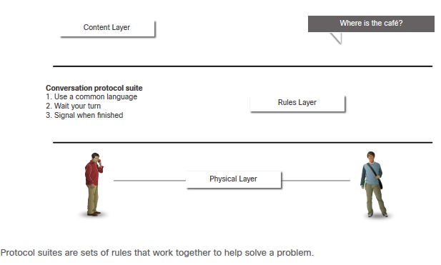
Suítes de protocolos de rede de conjuntos de protocolos
Os protocolos devem ser capazes de funcionar com outros protocolos.
Suíte de Protocolos:
Um grupo de protocolos inter-relacionados necessários para executar uma função de comunicação
Conjuntos de regras que trabalham juntos para ajudar a resolver um problema
Os protocolos são visualizados em termos de camadas:
Camadas mais altas
Camadas Inferiores - preocupado com a movimentação de dados e fornecer serviços para camadas superiores
Notes:
3 - Protocolos e modelos
3.3 Conjuntos de protocolos
3.3.1 - Conjuntos de protocolos de rede

Slide 34
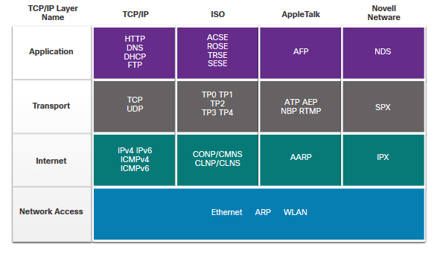
Evolução de conjuntos de protocolos dos conjuntos de protocolos
Existem vários conjuntos de protocolos.
Internet Protocol Suite ou TCP/IP - O conjunto de protocolos mais comum e mantido pela Internet Engineering Task Force (IETF)
Protocolos de Interconexão de Sistemas Abertos (OSI) - Desenvolvido pela Organização Internacional de Normalização (ISO) e pela União Internacional de Telecomunicações (UIT)
AppleTalk - Lançamento da suíte proprietária da Apple Inc.
Novell NetWare - Suíte proprietária desenvolvida pela Novell Inc.
Notes:
3 - Protocolos e modelos
3.3 Conjuntos de protocolos
3.3.2 — Evolução dos conjuntos de protocolos

Slide 35
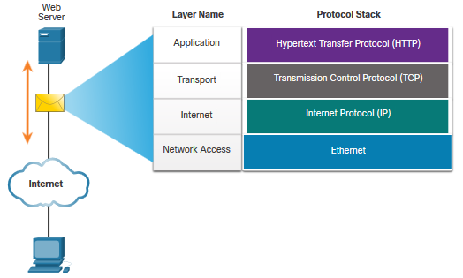
Exemplo de protocolo TCP / IP de conjuntos de protocolos
Os protocolos TCP / IP operam nas camadas de aplicativo, transporte e Internet.
Os protocolos LAN de camada de acesso à rede mais comuns são Ethernet e WLAN (LAN sem fio).
Notes:
3 - Protocolos e modelos
3.3 Conjuntos de protocolos
3.3.3 — Exemplo de Protocolo TCP/IP

Slide 36
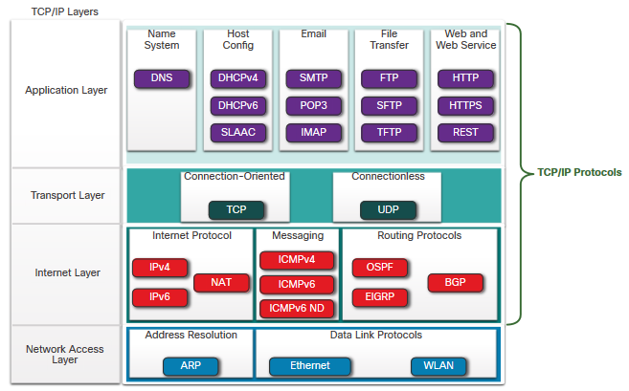
Conjuntos de protocolo STCP/IP Protocol Suite
TCP/IP é o conjunto de protocolos usado pela internet e inclui muitos protocolos.
O TCP/IP é:
Um conjunto de protocolos padrão aberto que está disponível gratuitamente para o público e pode ser usado por qualquer fornecedor
Um conjunto de protocolos baseado em padrões que é endossado pelo setor de redes e aprovado por uma organização de padrões para garantir a interoperabilidade
Notes:
3 - Protocolos e modelos
3.3 Conjuntos de protocolos
3.3.4 – Conjunto de protocolos TCP / IP

Slide 37
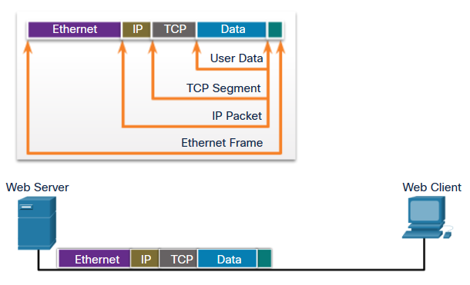
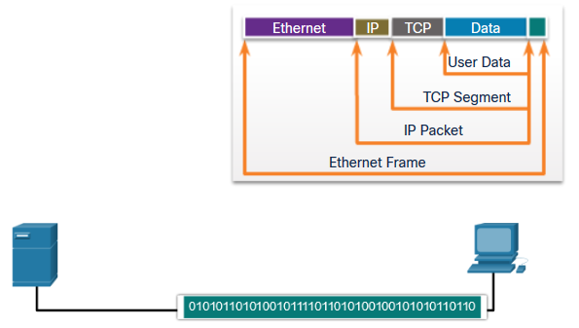
Conjuntos de protocolo Processo de protocolo STCP/IP
Um servidor web encapsulando e enviando uma página da Web para um cliente.
Um cliente desencapsulando a página da Web para o navegador da Web
Notes:
3 - Protocolos e modelos
3.3 Conjuntos de protocolos
3.3.5 – Processo de Comunicação TCP/IP
3.3.6 — Verifique o seu entendimento — Pacotesdeprotocolos

Slide 38
3.4 Empresas de padrões
Notes:
3 - Protocolos e modelos
3.4 Empresas de padrões

Slide 39

Empresas de padrões Padrões abertos
As normas abertas incentivam:
interoperabilidade
concorrência
negócios
As organizações de padrões são:
fornecedor neutro
organizações sem fins lucrativos
criado para desenvolver e promover o conceito de normas abertas.
Notes:
3 - Protocolos e modelos
3.4 Empresas de padrões
3.4.1 -Padrões Abertos

Slide 40
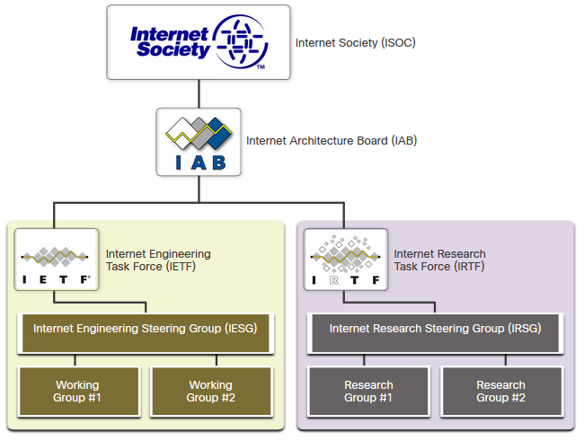
Empresas de padrões Padrões de Internet
Internet Society (ISOC) - Promove o desenvolvimento aberto e a evolução da Internet
Conselho de Arquitetura da Internet (IAB) - Responsável pelo gerenciamento e desenvolvimento geral dos padrões da Internet.
IETF (Internet Engineering Task Force) - Desenvolve, atualiza e mantém tecnologias de Internet e TCP / IP
Força-Tarefa de Pesquisa na Internet (IRTF) - Focada em pesquisas de longo prazo relacionadas à Internet e aos protocolos TCP / IP
Notes:
3 - Protocolos e modelos
3.4 Empresas de padrões
3.4.2 – Padrões da Internet

Slide 41
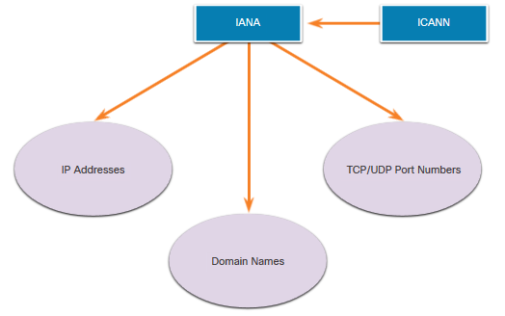
Empresas de padrões Padrões de Internet
Organizações de padrões envolvidas no desenvolvimento e suporte de TCP / IP
Corporação da Internet para nomes e números atribuídos (ICANN) - Coordena a alocação de endereços IP, o gerenciamento de nomes de domínio e a atribuição de outras informações
Autoridade para atribuição de números da Internet (IANA) - supervisiona e gerencia a alocação de endereços IP, o gerenciamento de nomes de domínio e os identificadores de protocolo da ICANN
Notes:
3 - Protocolos e modelos
3.4 Empresas de padrões
3.4.2 - Padrões da Internet (cont.)

Slide 42
Organizações de padrões Padrões eletrônicos e de comunicações
Instituto de Engenheiros Elétricos e Eletrônicos (IEEE, pronunciado "I-triple-E") - dedicado à criação de padrões em potência e energia, saúde, telecomunicações e redes
Electronic Industries Alliance (EIA) - desenvolve padrões relacionados à fiação elétrica, conectores e racks de 19 polegadas usados para montar equipamentos de rede
Associação da Indústria de Telecomunicações (TIA) - desenvolve padrões de comunicação em equipamentos de rádio, torres celulares, dispositivos de Voz sobre IP (VoIP), comunicações por satélite e muito mais
Setor de padronização de telecomunicações e união internacional de telecomunicações (ITU-T) - define padrões para compactação de vídeo, IPTV (Internet Protocol Television) e comunicações de banda larga, como uma linha de assinante digital (DSL)
Notes:
3 - Protocolos e modelos
3.4 Empresas de padrões
3.4.3-Padrões eletrônicos e de comunicações

Slide 43
Empresas de padrões Laboratório - Pesquisa dos padrões de rede
Neste laboratório, você fará o seguinte:
Parte 1: pesquisar Organizações Padronizadoras de rede
Parte 2: refletir sobre as experiências de rede da Internet e do computador
Notes:
3 - Protocolos e modelos
3.4 Empresas de padrões
3.4.4- Laboratório - Pesquisa dos Padrões de Rede
3.4.5 — Verifique seu entendimento — Organizações de padrões

Slide 44
3.5 Modelos de referência
Notes:
3 - Protocolos e modelos
3.5 Modelos de referência

Slide 45
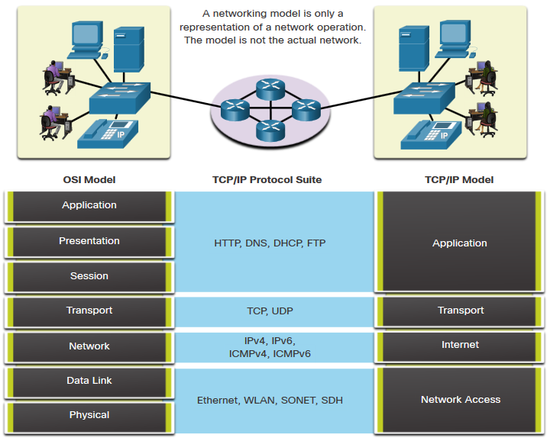
Modelos de referência Os benefícios de se usar um modelo de camadas
Conceitos complexos, como a forma como uma rede opera, podem ser difíceis de explicar e compreender. Por esse motivo, um modelo em camadas é usado.
Dois modelos em camadas descrevem as operações de rede:
Modelo de referência OSI (Open System Interconnection)
Modelo de referência TCP/IP
Notes:
3 - Protocolos e modelos
3.5 Modelos de referência
3.5.1 – Os benefícios de se usar um modelo de camadas

Slide 46
Modelos de referência Os benefícios de se usar um modelo de camadas (Cont.)
Estes são os benefícios do uso de um modelo em camadas:
Auxiliar no projeto de protocolos porque os protocolos que operam em uma camada específica definiram as informações sobre as quais atuam e uma interface definida para as camadas acima e abaixo
Estimula a competição porque os produtos de diferentes fornecedores podem trabalhar em conjunto
Impedir que alterações de tecnologia ou capacidade em uma camada afetem outras camadas acima e abaixo
Fornece um idioma comum para descrever funções e habilidades de rede.
Notes:
3 - Protocolos e modelos
3.5 Modelos de referência
3.5.1 – Os benefícios de se usar um modelo de camadas (Cont.)

Slide 47
Modelos de referência O modelo de referência OSI
Camada de modelo OSI | Descrição
7 - Aplicação | Contém protocolos usados para comunicações processo a processo
6 - Apresentação | Fornece representação comum dos dados transferidos entre os serviços da camada de aplicativo.
5 - Sessão | Fornece serviços para a camada de apresentação e para gerenciar a troca de dados.
4 - Transporte | Define serviços para segmentar, transferir e remontar os dados para comunicações individuais.
3 - Rede | Fornece serviços para troca de dados individuais pela rede.
2 - Link de dados | Descreve métodos para a troca de quadros de dados em uma mídia comum.
1 - Físico | Descreve os meios para ativar, manter e desativar conexões físicas.
Notes:
3 - Protocolos e modelos
3.5 Modelos de referência
3.5.2 – O modelo de referência OSI

Slide 48
Modelos de referência O modelo de referência TCP / IP
Camada do modelo TCP/IP | Descrição
Aplicação | Representa dados para o usuário, além do controle de codificação e de diálogo.
Transporte | Permite a comunicação entre vários dispositivos diferentes em redes distintas.
Internet | Determina o melhor caminho pela rede.
Endereço de rede | Controla os dispositivos de hardware e o meio físico que formam a rede.
Notes:
3 - Protocolos e modelos
3.5 Modelos de referência
3.5.3 - Modelo de referência TCP / IP

Slide 49
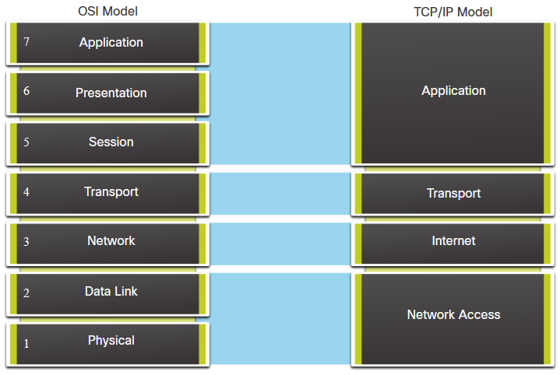
Modelos de referência Comparação de modelos OSI e TCP / IP
O modelo OSI divide a camada de acesso à rede e a camada de aplicação do modelo TCP/IP em várias camadas.
O conjunto de protocolos TCP/IP não especifica quais protocolos usar ao transmitir por meio de uma mídia física.
As Camadas 1 e 2 do modelo OSI discutem os procedimentos necessários para acessar a mídia e o meio físico para enviar dados por uma rede.
Notes:
3 - Protocolos e modelos
3.5 Modelos de referência
3.5.4 - Comparação de modelos OSI e TCP / IP

Slide 50
Modelos de referência Packet Tracer: Investigação dos modelos TCP/IP e OSI em ação
Esta atividade de simulação destina-se a fornecer uma base para entender a suíte de protocolos TCP/IP e a relação com o modelo OSI. O modo de simulação permite visualizar o conteúdo dos dados enviados pela rede em cada camada.
Neste Packet Tracer, você irá:
Parte 1: Examinar o tráfego Web via HTTP
Parte 2: Exibir elementos da suíte de protocolos TCP/IP
Notes:
3 - Protocolos e modelos
3.5 Modelos de referência
3.5.5 - Packet Tracer - Investigue os modelos TCP / IP e OSI em ação

Slide 51
3.6 Encapsulamento de dados
Notes:
3 - Protocolos e modelos
3.6 - Encapsulamento de dados

Slide 52
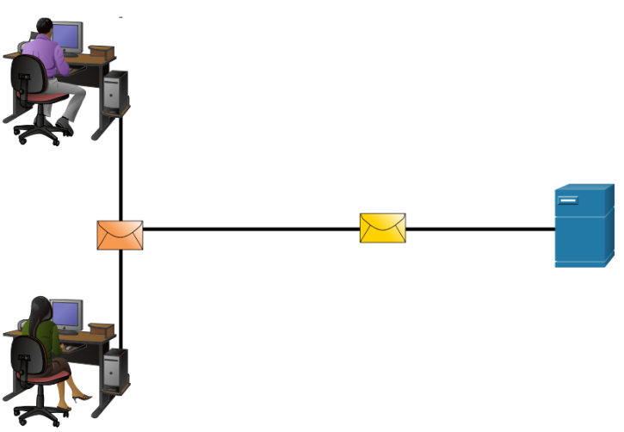
Encapsulamento de dados Segmentação de mensagens
Segmentação é o processo de dividir mensagens em unidades menores. Multiplexação é o processo de tomar vários fluxos de dados segmentados e intercalá-los juntos.
A segmentação de mensagens apresenta dois benefícios principais:
Aumenta a velocidade - É possível enviar grandes quantidades de dados pela rede sem vincular um link de comunicação.
Aumenta a eficiência - Somente segmentos que não conseguem alcançar o destino precisam ser retransmitidos, não todo o fluxo de dados.
Notes:
3 - Protocolos e modelos
3.6 - Encapsulamento de dados
3.6.1 - Segmentando Mensagens

Slide 53
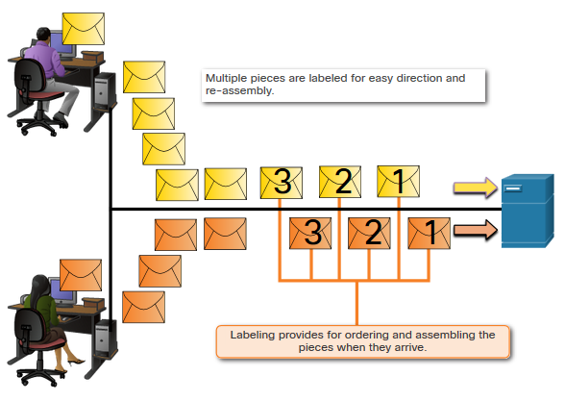
Encapsulamento de dados Sequenciamento
Mensagens de sequenciamento é o processo de numeração dos segmentos para que a mensagem possa ser remontada no destino.
O TCP é responsável por sequenciar os segmentos individuais.
Notes:
3 - Protocolos e modelos
3.6 - Encapsulamento de dados
3.6.2 – Sequenciamento

Slide 54
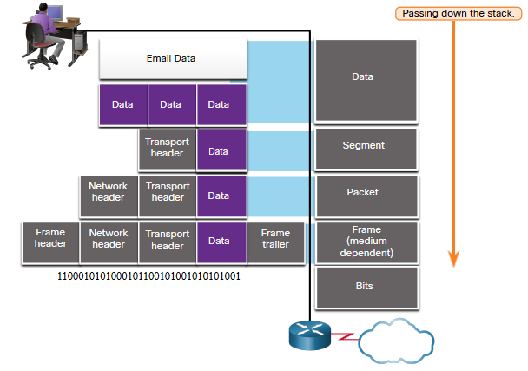
Encapsulamento de dados Unidades de dados de protocolo
Encapsulamento é o processo em que os protocolos adicionam suas informações aos dados.
Em cada etapa do processo, uma PDU possui um nome diferente para refletir suas novas funções.
Não há convenção de nomenclatura universal para PDUs; neste curso, as PDUs são nomeadas de acordo com os protocolos do conjunto TCP / IP.
PDUs passando a pilha são as seguintes:
Dados (fluxo de dados)
Segmento
Pacote
Quadro
Bits (Fluxo de Bits)
Notes:
3 - Protocolos e modelos
3.6 - Encapsulamento de dados
3.6.3 - Unidades de Dados de Protocolo (PDU)

Slide 55
Encapsulamento de dados Exemplo de encapsulamento
O encapsulamento é um processo de cima para baixo.
O nível acima faz o seu processo e, em seguida, passa-o para o próximo nível do modelo. Este processo é repetido por cada camada até que seja enviado como um fluxo de bits.
Notes:
3 - Protocolos e modelos
3.6 - Encapsulamento de dados
3.6.4 - Exemplo de Encapsulamento

Slide 56
Encapsulamento de dados Exemplo de desencapsulamento
Os dados são desencapsulados à medida que se move para cima da pilha.
Quando uma camada completa seu processo, essa camada tira seu cabeçalho e passa para o próximo nível a ser processado. Isso é repetido em cada camada até que seja um fluxo de dados que o aplicativo pode processar.
Recebido como Bits (Fluxo de Bits)
Quadro
Pacote
Segmento
Dados (fluxo de dados)
Notes:
3 - Protocolos e modelos
3.6 - Encapsulamento de dados
3.6.5 - Exemplo de Desencapsulamento
3.6.6 — Verifique seu entendimento — Encapsulamento dedados

Slide 57
3.7 Acesso aos dados
Notes:
3 - Protocolos e modelos
3.7 — Acesso aosdados

Slide 58
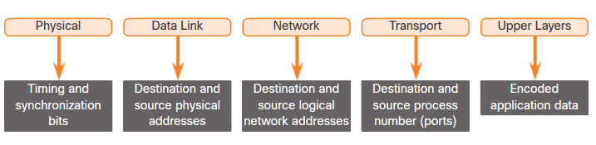
Acesso a dados Endereços
Tanto o link de dados quanto as camadas de rede usam endereçamento para entregar dados da origem ao destino.
Endereços origem e destino da camada de rede - Responsáveis por entregar o pacote IP da origem para o destino final.
Endereços de origem e destino da camada de enlace de dados - Responsável por fornecer o quadro de enlace de dados de uma placa de interface de rede (NIC) para outra NIC na mesma rede.
Notes:
3 - Protocolos e modelos
3.7 — Acesso aosdados
3.7.1 — Endereços

Slide 59
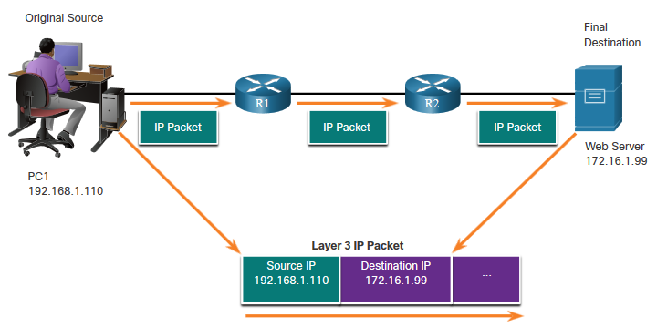
Endereço Lógicoda Camada 3de Acesso a Dados
O pacote IP contém dois endereços IP:
Endereço IP origem - O endereço IP do dispositivo emissor, a origem do pacote.
Endereço IP de destino - O endereço IP do dispositivo receptor, o destino final do pacote.
Esses endereços podem estar no mesmo link ou remoto.
Notes:
3 - Protocolos e modelos
3.7 — Acesso aosdados
3.7.2 — Endereço lógico da Camada 3

Slide 60
Endereço lógicoda Camada 3 de Acesso a Dados (Cont.)
Um endereço IP contém duas partes:
Parte de rede (IPv4) ou prefixo (IPv6)
A parte mais à esquerda do endereço indica o grupo de rede do qual o endereço IP é membro.
Cada LAN ou WAN terá a mesma parte de rede.
Parte do host (IPv4) ou ID da interface (IPv6)
A parte restante do endereço identifica um dispositivo específico dentro do grupo.
Essa parte é exclusiva para cada dispositivo na rede.
Notes:
3 - Protocolos e modelos
3.7 — Acesso aosdados
3.7.2 — Endereço lógico da Camada 3 (Cont.)

Slide 61
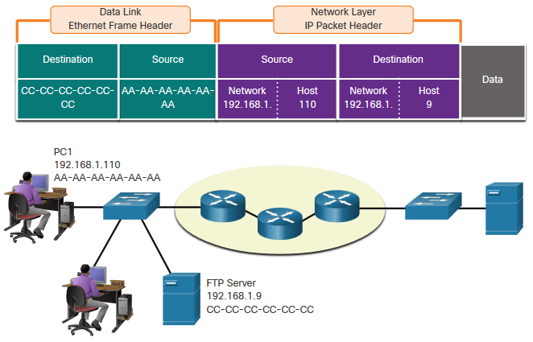
Acesso a dados Dispositivos na mesma rede
Quando os dispositivos estão na mesma rede, a origem e o destino terão o mesmo número na parte da rede do endereço.
PC1 — 192.168.1.110
Servidor FTP — 192.168.1.9
Notes:
3 - Protocolos e modelos
3.7 — Acesso aosdados
3.7.3 — Dispositivos na mesma rede-

Slide 62
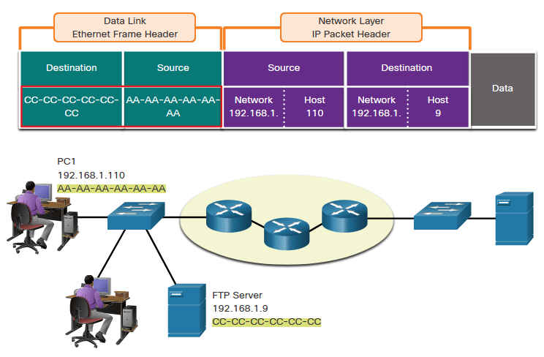
Função de Acesso a Dados dos Endereços da Camada de Link de Dados: Mesma Rede IP
Quando os dispositivos estiverem na mesma rede Ethernet, o quadro do link de dados usará o endereço MAC real da NIC de destino.
Os endereços MAC são fisicamente incorporados à NIC Ethernet e são endereçamento local.
O endereço MAC de origem será o do originador no link.
O endereço MAC de destino estará sempre no mesmo link que a origem, mesmo que o destino final seja remoto.
Notes:
3 - Protocolos e modelos
3.7 — Acesso aosdados
3.7.4 — Função dos endereços da camada de link de dados: mesma rede IP

Slide 63
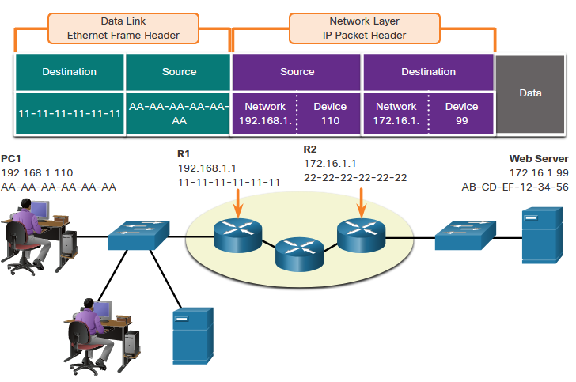
Acesso a dados Dispositivos em uma rede remota
O que acontece quando o destino real (final) não está na mesma LAN e é remoto?
O que acontece quando PC1 tenta alcançar o servidor Web?
Isso afeta as camadas de rede e de link de dados?
Notes:
3 - Protocolos e modelos
3.7 — Acesso aosdados
3.7.5 – Dispositivos em uma rede remota

Slide 64
Acessoa aos dados Função dos endereços da camada de rede
Quando a origem e o destino têm uma parte de rede diferente, isso significa que eles estão em redes diferentes.
PC1 — 192.168.1
Servidor Web — 172.16.1
Notes:
3 - Protocolos e modelos
3.7 — Acesso aosdados
3.7.6 - Função dos endereços da camada de rede

Slide 65
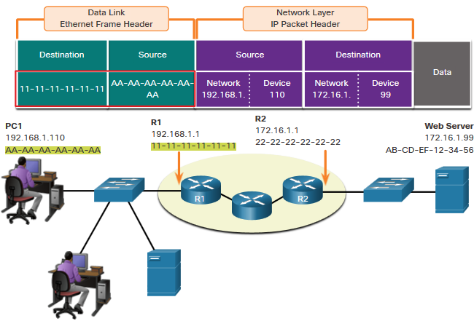
Acesso aos Dados Função dos endereços da camada de enlace de dados: redes IP diferentes
Quando o destino final for remoto, a Camada 3 fornecerá à Camada 2 o endereço IP do gateway padrão local, também conhecido como o endereço do roteador.
O gateway padrão (DGW) é o endereço IP da interface do roteador que faz parte dessa LAN e será a “porta” ou “gateway” para todos os outros locais remotos.
Todos os dispositivos na LAN devem ser informados sobre esse endereço ou seu tráfego será limitado somente à LAN.
Depois que a Camada 2 em PC1 for encaminha para o gateway padrão (Roteador), o roteador poderá iniciar o processo de roteamento para obter as informações para o destino real.
Notes:
3 - Protocolos e modelos
3.7 — Acesso aosdados
3.7.7 — Papel dos endereços da camada de link de dados: diferentes redes IP

Slide 66
Função de Acesso a Dados dos Endereços da Camada de Link de Dados: Redes IP Diferentes (Cont.)
O endereçamento do link de dados é endereçamento local, portanto, ele terá uma origem e um destino para cada link.
O endereçamento MAC para o primeiro segmento é:
Fonte — AA-AA-AA-AA-AA-AA (PC1) Envia o quadro.
Destino — 11-11-11-11-11-11 (R1- MAC de gateway padrão) Recebe o quadro.
Observação: Embora o endereçamento local L2 mude de link para link ou de salto para salto, o endereçamento L3 permanece o mesmo.
Notes:
3 - Protocolos e modelos
3.7 — Acesso aosdados
3.7.7 — Função dos Endereços da Camada de Link de Dados: Redes IP Diferentes (Cont.)

Slide 67
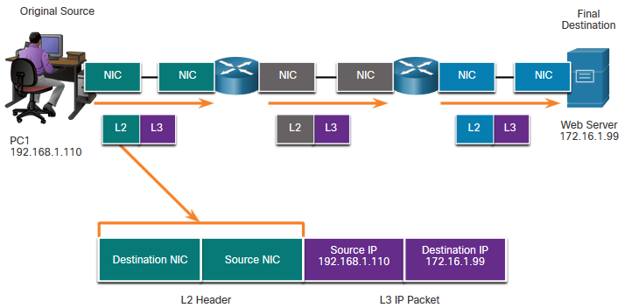
Acesso a dados Endereços de enlace de dados
Como o endereçamento de link de dados é endereçamento local, ele terá uma origem e um destino para cada segmento ou salto da viagem para o destino.
O endereçamento MAC para o primeiro segmento é:
Origem — (NIC PC1) envia quadro
Destino — (Primeiro Roteador - Interface DGW) recebe quadro
Notes:
3 - Protocolos e modelos
3.7 — Acesso aosdados
3.7.8 – Endereços de enlace de dados

Slide 68
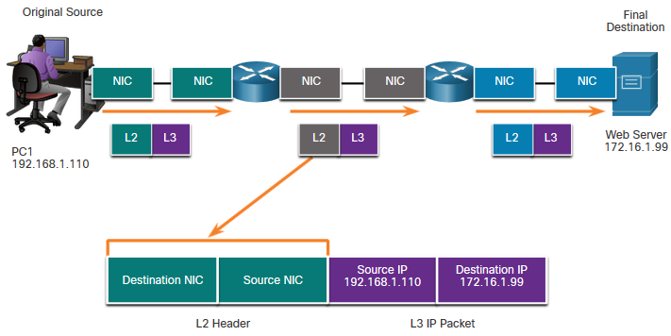
Acesso a dados Endereços de enlace de dados
O endereçamento MAC para o segundo salto é:
Origem — (Primeira interface de saída do Roteador) envia quadro
Destino — (Segundo Roteador) recebe quadro
Notes:
3 - Protocolos e modelos
3.7 — Acesso aosdados
3.7.8 – Endereços de enlace de dados (Cont.)

Slide 69
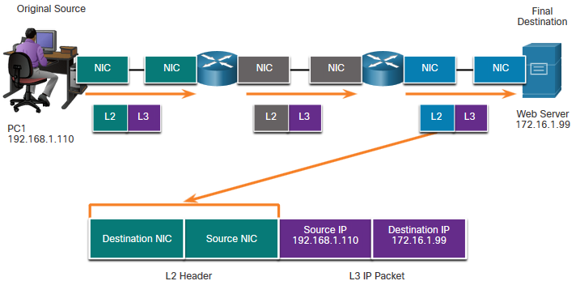
Acesso a dados Endereços de enlace de dados
O endereçamento MAC para o último segmento é:
Origem — (Segunda interface de saída do Roteador) envia quadro
Destino — (NIC do servidor Web) recebe quadro
Notes:
3 - Protocolos e modelos
3.7 — Acesso aosdados
3.7.8 – Endereços de enlace de dados (Cont.)

Slide 70
Acesso a dados Endereços de enlace de dados (Cont.)
Observe que o pacote não é modificado, mas o quadro é alterado, portanto, o endereçamento IP L3 não muda de segmento para segmento como o endereçamento MAC L2.
O endereçamento L3 permanece o mesmo, uma vez que é global e o destino final ainda é o servidor Web.
Notes:
3 - Protocolos e modelos
3.7 — Acesso aosdados
3.7.8 – Endereços de enlace de dados (Cont.)

Slide 71
Laboratório de acesso a dados — Instalar o Wireshark
Neste laboratório, você fará o seguinte:
Fazer o download e instalar o Wireshark
Notes:
3 - Protocolos e modelos
3.7 — Acesso aosdados
3.7.9 - Laboratório - Instalar o Wireshark

Slide 72
Laboratório de acesso a dados - Use o Wireshark para visualizar o tráfego de rede
Neste laboratório, você fará o seguinte:
Parte 1: Capturar e analisar dados locais ICMP no Wireshark
Parte 2: Capturar e analisar dados remotos ICMP no Wireshark
Notes:
3 - Protocolos e modelos
3.7 — Acesso aosdados
3.7.19 -Laboratório - Use o Wireshark para visualizar o tráfego de rede
3.7.11 — Verifique seu entendimento — Acesso adados

Slide 73
3.8 - Módulo Prática e Quiz
Notes:
3 - Protocolos e modelos
3.8 - Módulo Prática e Quiz

Slide 74
Módulo Prática e Quiz O que aprendi neste módulo?
As regras
Os protocolos devem ter um remetente e um receptor.
Protocolos comuns de computadores incluem estes requisitos: codificação de mensagens, formatação e encapsulamento, tamanho, tempo e opções de entrega.
Protocolos
Para enviar uma mensagem através da rede requer o uso de vários protocolos.
Cada protocolo de rede tem sua própria função, formato e regras para comunicações.
Conjuntos de protocolos
Um conjunto de protocolos é um grupo de protocolos inter-relacionados.
O conjunto de protocolos TCP/IP são os protocolos usados hoje.
Empresas de padrões
Os padrões abertos incentivam a interoperabilidade, a concorrência e a inovação.
Notes:
3 - Protocolos e modelos
3.8 - Módulo Prática e Quiz
3.8.1 -O que eu aprendi neste módulo?

Slide 75
Módulo Prática e Quiz O que aprendi neste módulo? (continuação)
Modelos de referência
Os dois modelos utilizados na rede são o TCP/IP e o modelo OSI.
O modelo OSI tem 7 camadas e o modelo TCP/IP tem 4 camadas.
Encapsulamento de dados
O formato que um dado assume em qualquer camada é chamado de protocol data unit (PDU) .
Existem cinco PDUs diferentes usadas no processo de encapsulamento de dados: dados, segmento, pacote, quadro e bits
Acesso a dados
As camadas Rede e Link de Dados fornecerão endereçamento para mover dados pela rede.
A camada 3 fornecerá endereçamento IP e a camada 2 fornecerá endereçamento MAC.
A maneira como essas camadas lidam com endereçamento dependerá se a origem e o destino estão na mesma rede ou se o destino está em uma rede diferente da origem.
Notes:
3 - Protocolos e modelos
3.8 - Módulo Prática e Quiz
3.8.1 -O que eu aprendi neste módulo? (continuação)
3.8.2 — Teste de Módulo — Protocolos e Modelos

Slide 76
New Terms and Commands
encoding protocol channel flow control response timeout acknowledgement unicast multicast broadcast protocol suite Ethernet standard proprietary protocol | 802.3 (Ethernet) 802.11 (wireless Ethernet) segmentation default gateway Hypertext Transfer Protocol (HTTP) Simple Mail Transfer Protocol (SMTP) Post Office Protocol (POP) Transmission Control Protocol (TCP) transport data link network access Advanced Research Projects Agency Network (ARPANET)
Notes:
3 – Protocols and Models
New Terms and Commands

Slide 77
New Terms and Commands (Cont.)
Internet Message Access Protocol (IMAP) File Transfer Protocol (FTP) Trivial File Transfer Protocol (TFTP) User Datagram Protocol (UDP) Network Address Translation (NAT) Internet Control Messaging Protocol (ICMP) Open Shortest Path First (OSPF) Enhanced Interior Gateway Routing Protocol (EIGRP) Address Resolution Protocol (ARP) Dynamic Host Configuration (DHCP) | encapsulation de-encapsulation protocol data unit (PDU) segment packet frame
Notes:
3 – Protocols and Models
New Terms and Commands (Cont.)

